Slide 1
ROTARY district

Slide 2
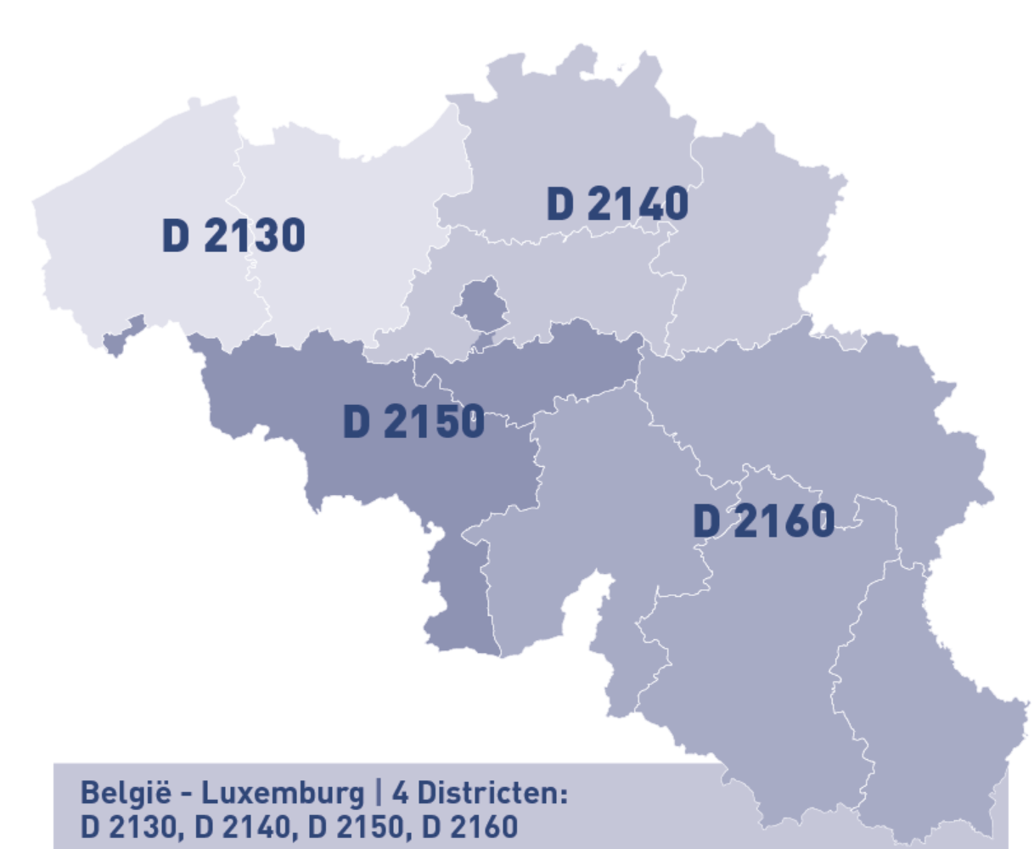
Belgie = 4 districten
Rotary International
↓
Regio
↓
District
↓
Groep (Zone)
↓
Club
District Gouverneur
↓
Assistent Gouverneur
↓
Voorzitter

Slide 3

Ons district 2140

Slide 4
Ons district 2140
Geleid door District Gouverneur en district team
81 Rotary Clubs & 14 Rotaract Clubs
Doel= ondersteuning van Rotary clubs en haar leden
Organisatie van:
    PETS President Elect Training Seminar
    DTA District Training Assembly
    Vibrant Club Seminar
    Rotary Foundation Seminar
    District Conference

Slide 5
Rotary learning
AG
District team
Inkomende
Voorzitters
Clubbestuur &
Club-commissies
Alle leden
District Gouverneur
International
Assembly
9-13 feb 2025
AG Training
21 feb 2025
DTTS
22 feb 2025
PETS
22 maart 2025
DTA
22 maart 2025
Vibrant Club Day
Pre-PELS
18 okt 2025

Slide 6
ONZE zonES
Geleid door Assistent Gouverneur en clubvoorzitters
6 tot 8 Rotary Clubs in een Zone
Doel= support aan clubs, uitwisseling van informatie, zoneactiviteiten,…
Organisatie van:
    Zonevergadering van de voorzitter
    Zonevergadering voor alle leden
    Gemeenschappelijk zoneproject (met eventueel een District Grant)
    Coordinatie van deelname aan activiteiten zoals bv Hoofdzaak er is Hoop (HEH), …
    Fun activiteiten (bv zomer-BBQ)

Slide 8
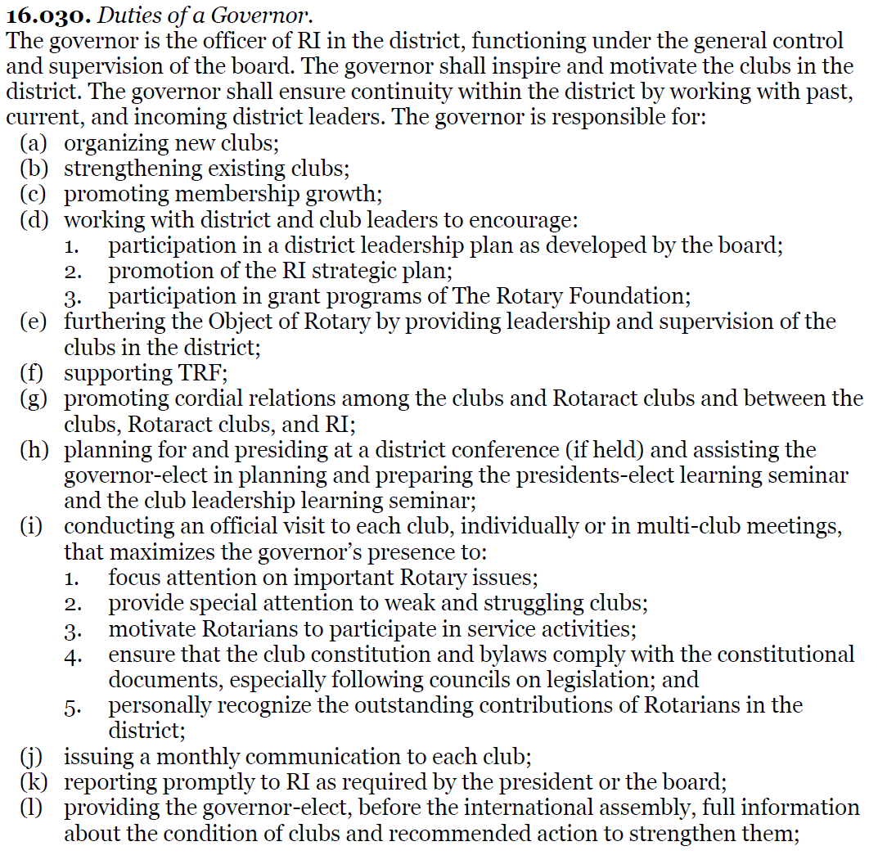
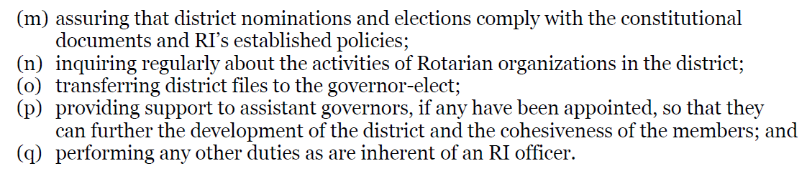
DUTIES of a GOVERNoR (RI statuten)

